Slide 1
Open data y cambio climático
Isadora Jiménez
Dpt. Ciencias de la Tierra,
Barcelona Supercomputing Center
07/04/2020
Iniciativa Barcelona Open Data

Slide 2
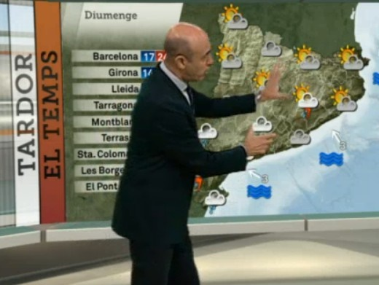

Slide 3
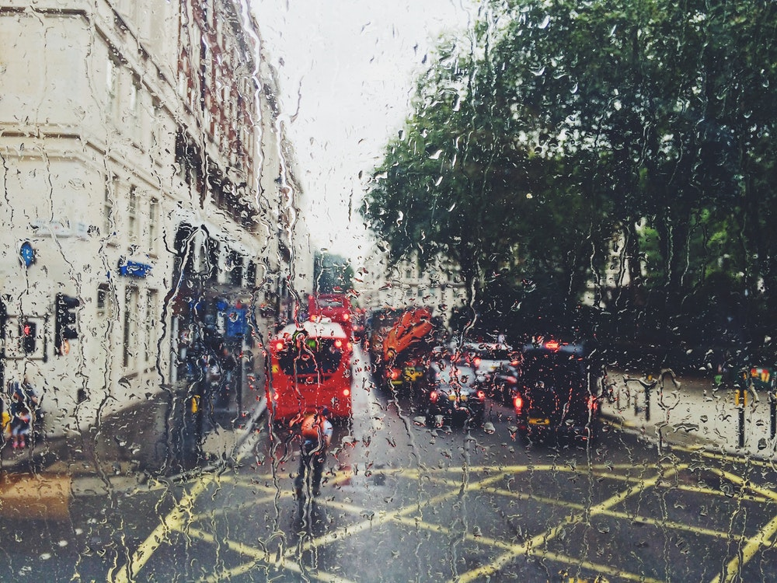

Slide 4
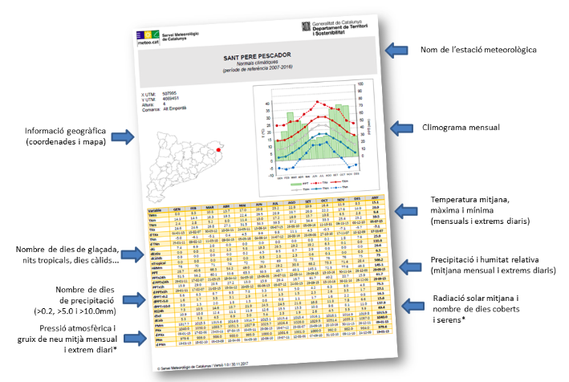
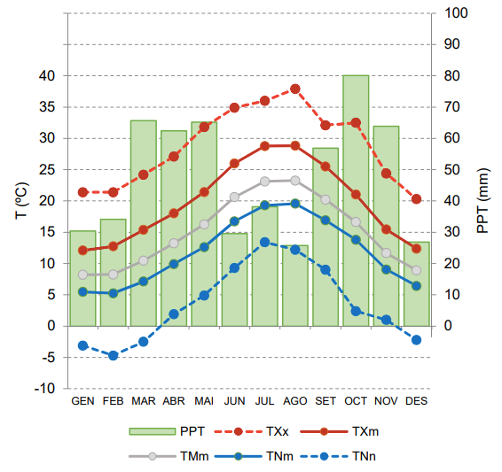
Datos meteorológicos del pasado
Climatología Barcelona 1961-1990
http://www.meteo.cat/wpweb/climatologia/serveis-i-dades-climatiques/normals-climatiques-recents/

Slide 5
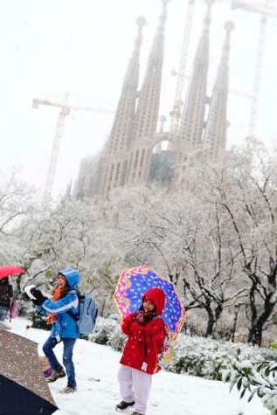
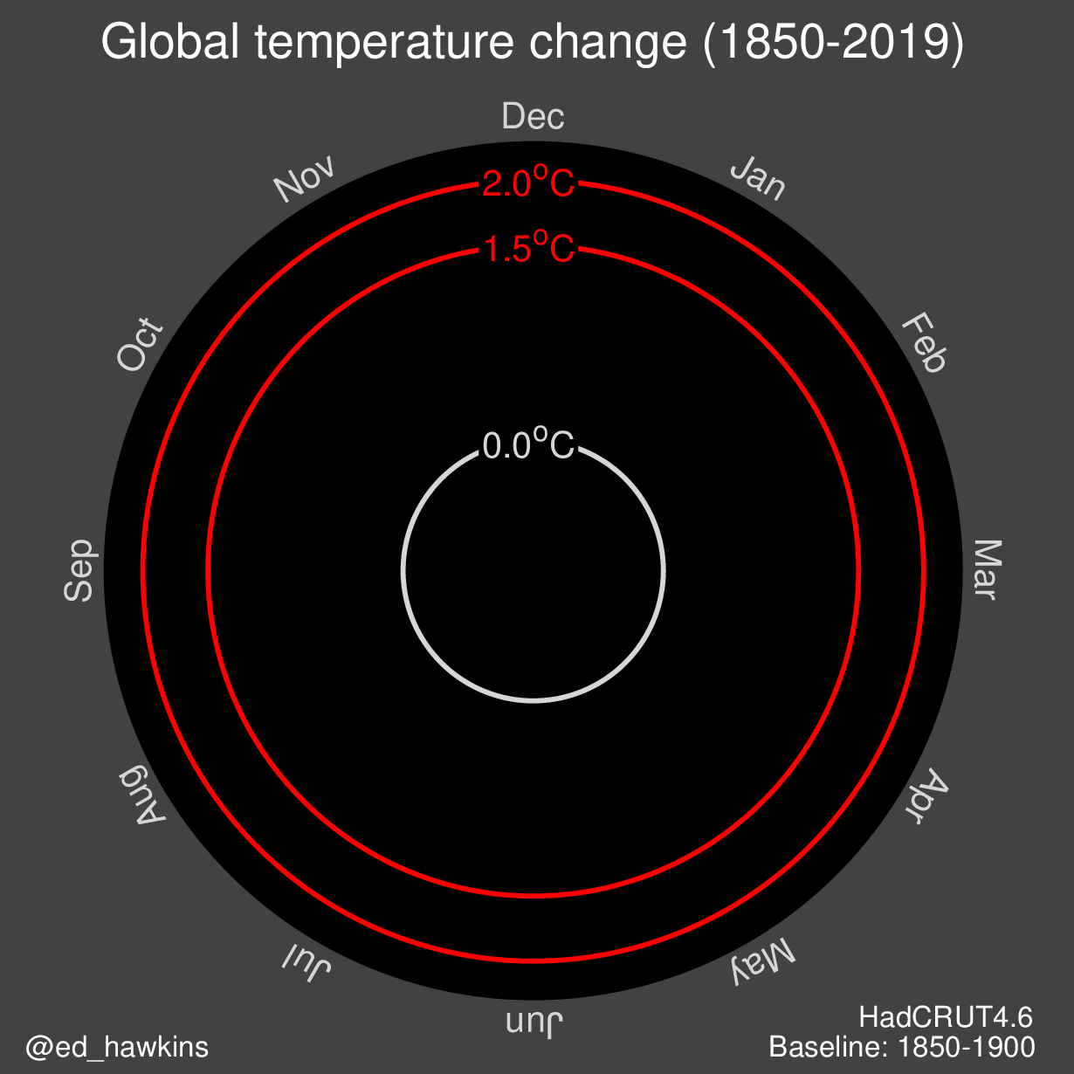
Temperatura global
(1850-2019)
https://www.climate-lab-book.ac.uk/spirals/

Slide 6
Notes:
Copernicus és la gran iniciativa Europea per donar dades obertes sobre el nostre planeta, el clima i el medi ambient.

Slide 7
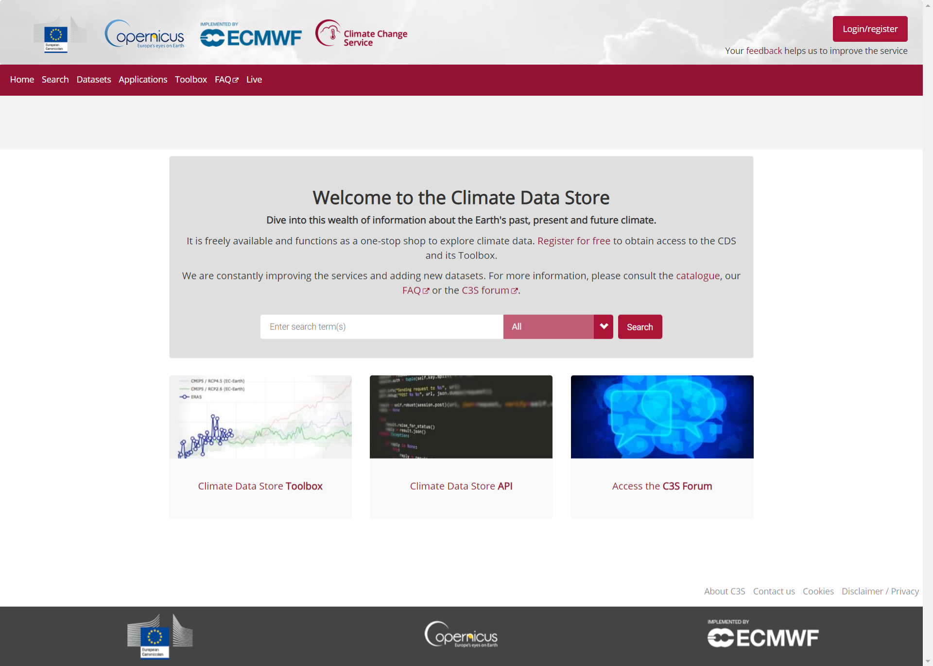
Climate Data Store
https://cds.climate.copernicus.eu/

Slide 8
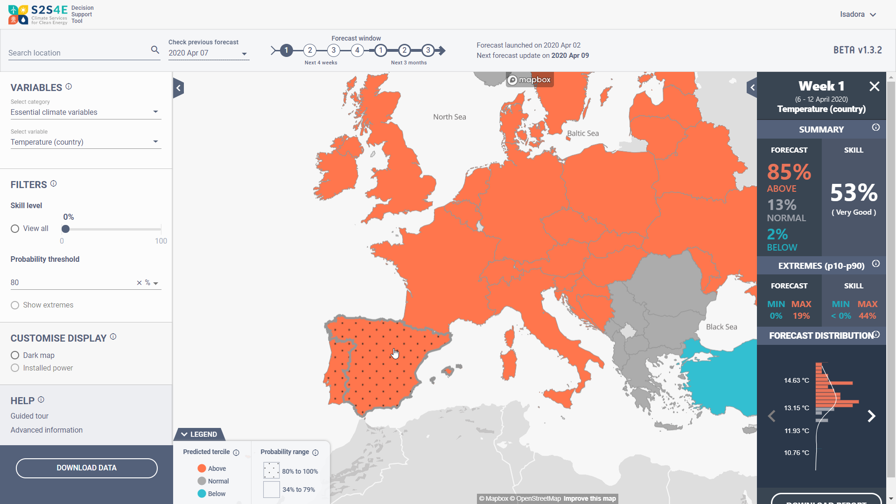
Datos aplicados a gestión de las energies renovables
https://s2s4e.eu/dst
This project has received funding from the Horizon 2020 programme under grant agreement n°776787

Slide 9
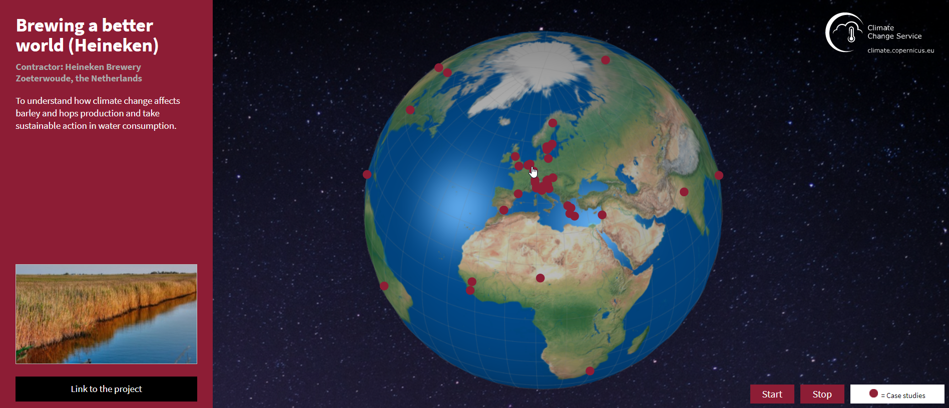
Muchas aplications actuales y potenciales...
https://climate.copernicus.eu/globe/
...Però hay una barrera invisible para aquellos que no son expertos

Slide 10
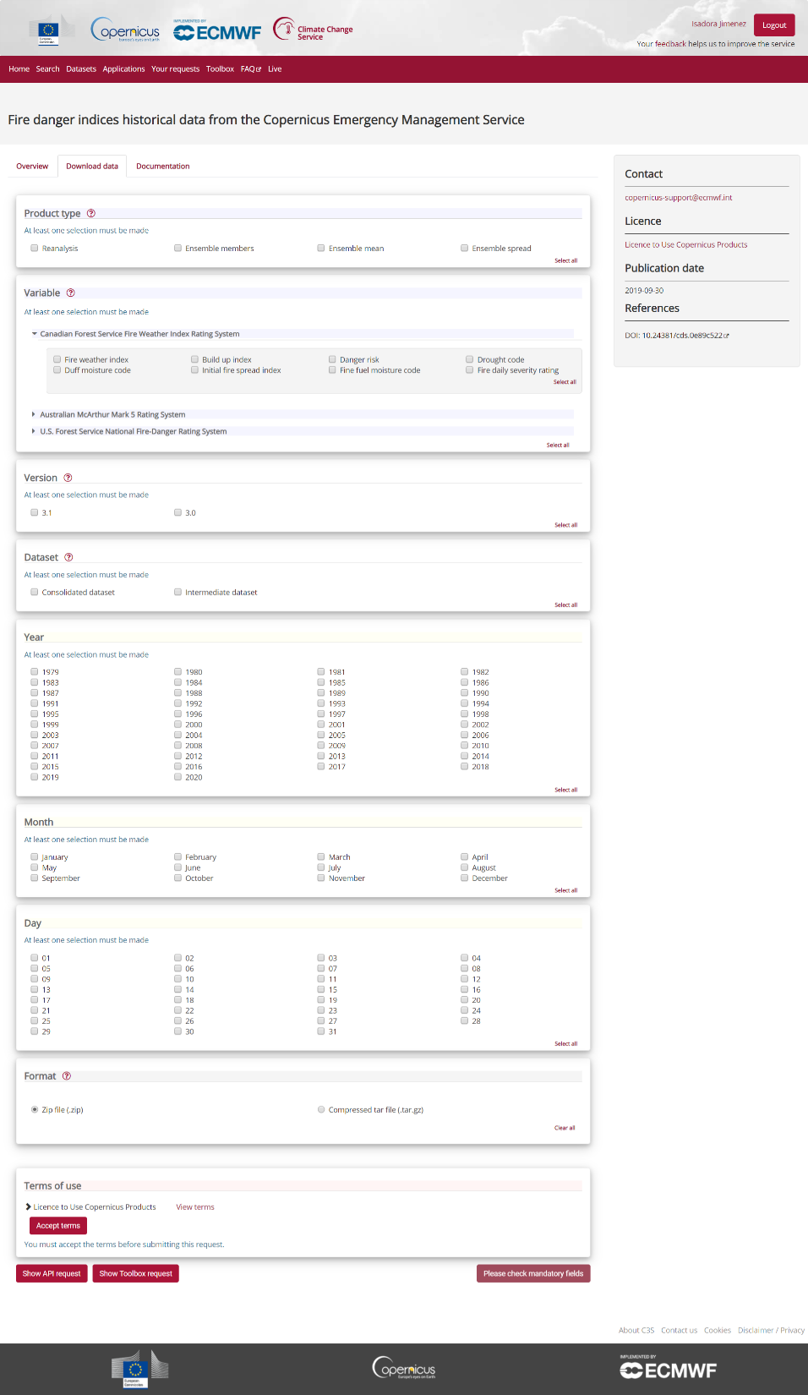
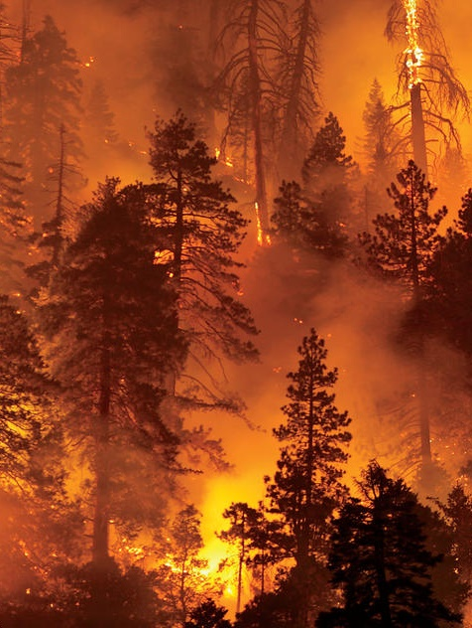
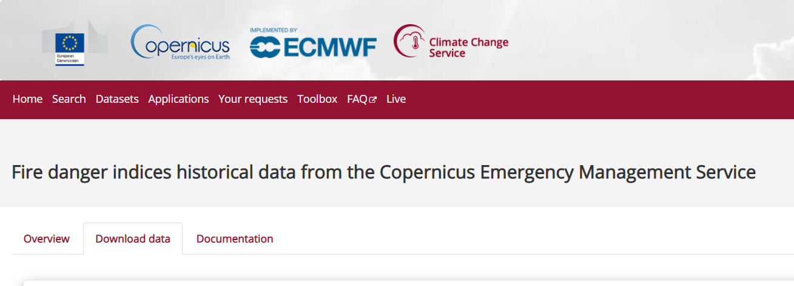
En muchos casos hay que tenir conocimientos climáticos para poder escoger bien los filtros antes de descargar datos…

Slide 11
...Datos en formatos geoespaciales que hay que processar con programación

Slide 12
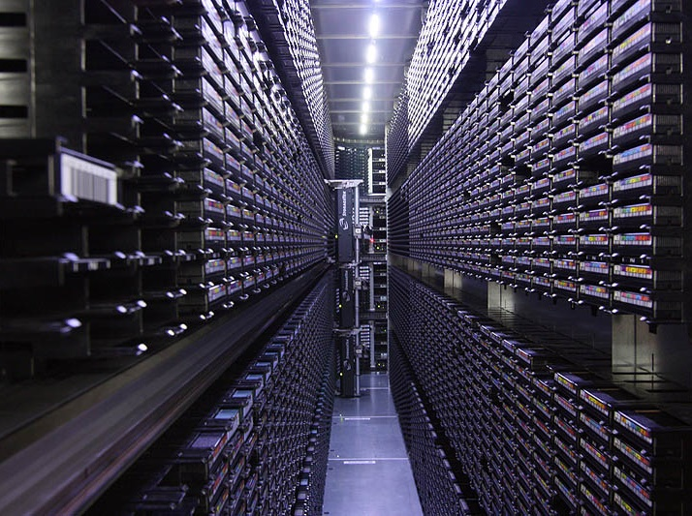
...Los datos ocupan mucho espacio, no se pueden consultar de forma instantanea

Slide 13
C3S_429g_BSC
Contrato para desarrollar una aplicación que supere algunas de estas barreras
Copernicus Climate Change Service
Objectivo
Facilitar que periodistas, ONGs y la sociedad civil que quiera hablar sobre la emergencia climática tinguan un lugar del referencia para encontrar información.

Slide 14
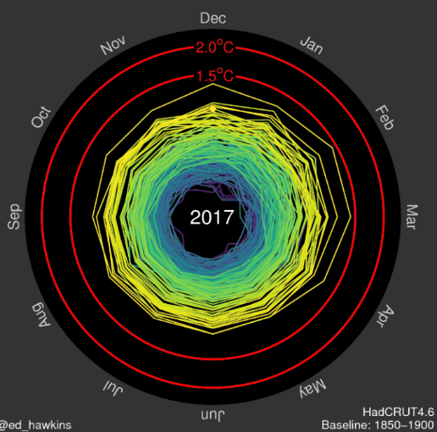
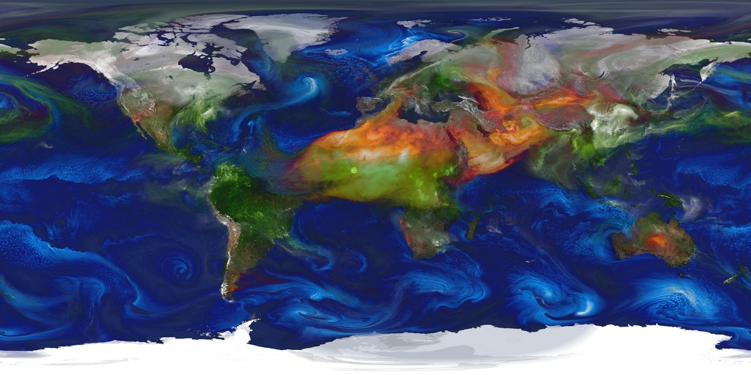
Imaginábamos que habría mucho interès en la parte visual...
www.showyourstripes.info
https://www.climate-lab-book.ac.uk/
https://svs.gsfc.nasa.gov/Gallery/NASAEarthScience.html

Slide 15
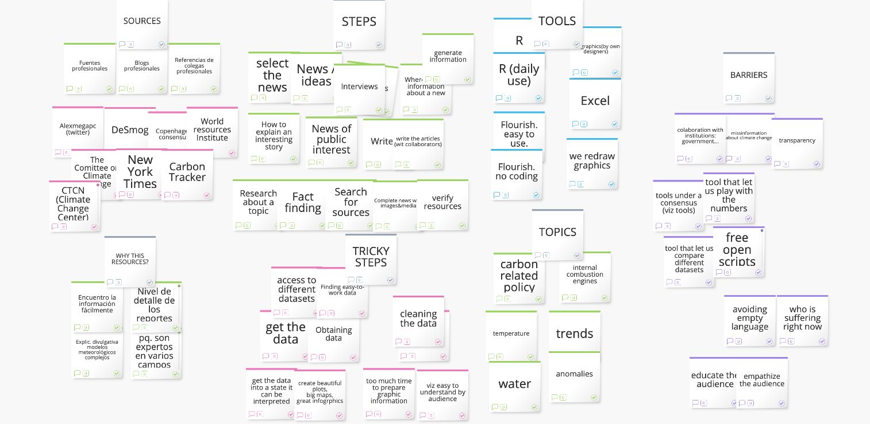
... Pero sistemáticamente todos nos han dicho que quieren acceso a los datos

Slide 16
C3S_429g_BSC
Contracte per desenvolupar una aplicació que superi algunes d’aqueste barreres
Copernicus Climate Change Service
Objectivo .v2
Facilitar que periodistas, ONGs y la sociedad civil que quiera hablar sobre la emergencia climática tengan un punto de entrada amigable a los datos disponibles en el Climate Data Store.

Slide 17
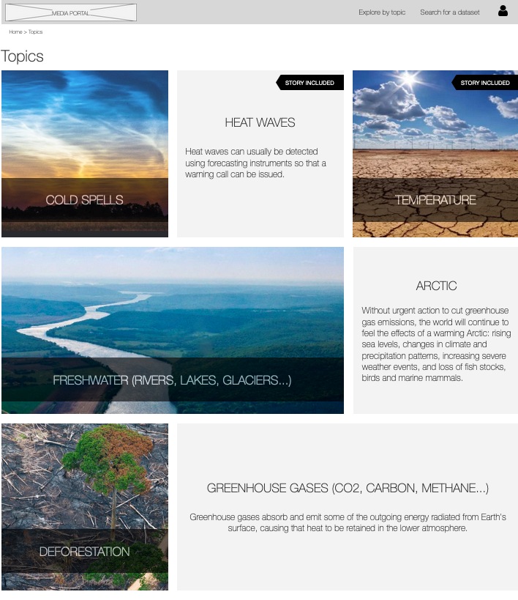
u
Encontrar ideas para artículos que hablen de cambio climático

Slide 18
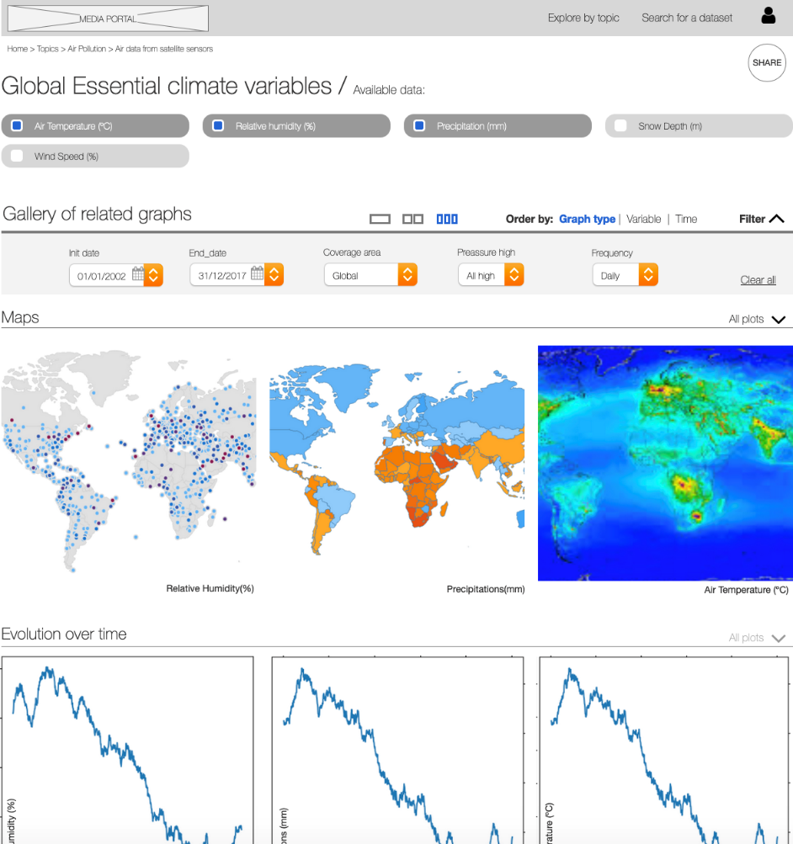
u
Encontrar ideas para artículos que hablen de cambio climático
v
Explorar visualmente gráficos y mapes sobre el tema que quieren

Slide 19
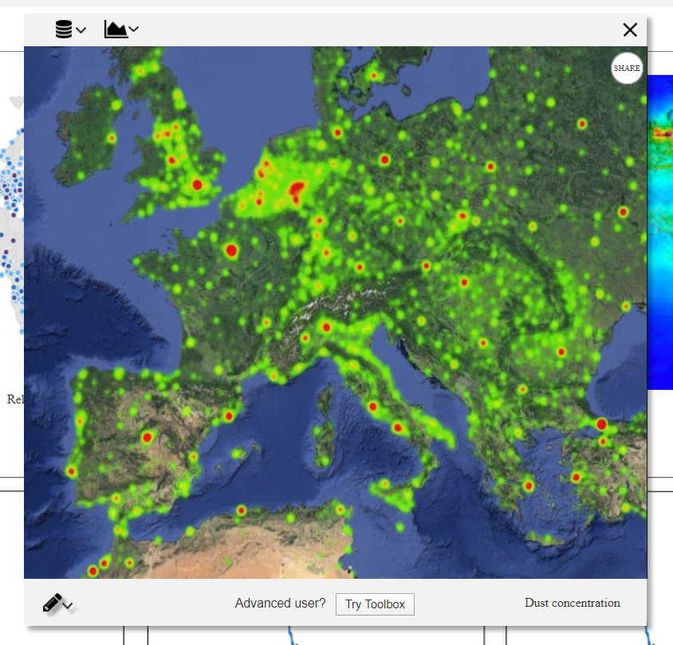
u
Encontrar ideas para artículos que hablen de cambio climático
v
Explorar visualmente gráficos y mapes sobre el tema que quieren
w
Descargar tanto los gráficos como los datos para generar el gráfico

Slide 20
u
Encontrar ideas para artículos que hablen de cambio climático
v
Explorar visualmente gráficos y mapes sobre el tema que quieren
w
Descargar tanto los gráficos como los datos para generar el gráfico
x
Redirigir hacia el Climate Data Store cuando entienden el potencial del Dataset

Slide 21
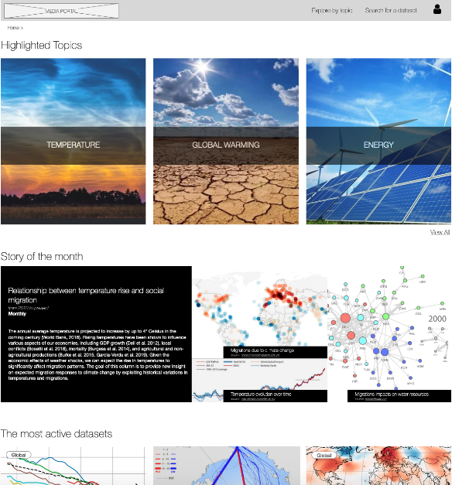
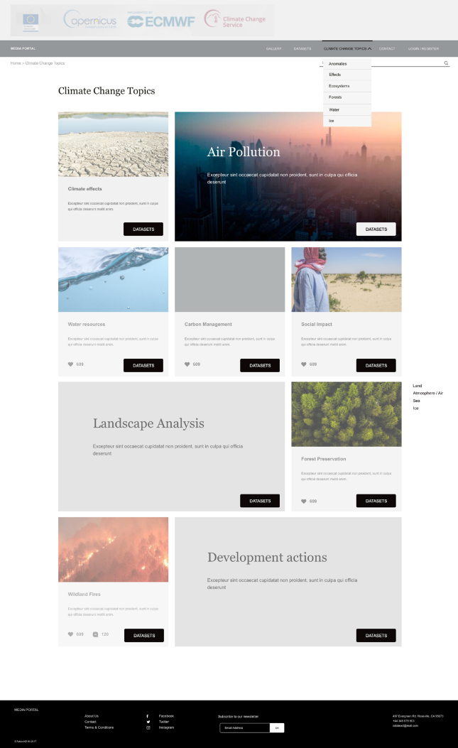
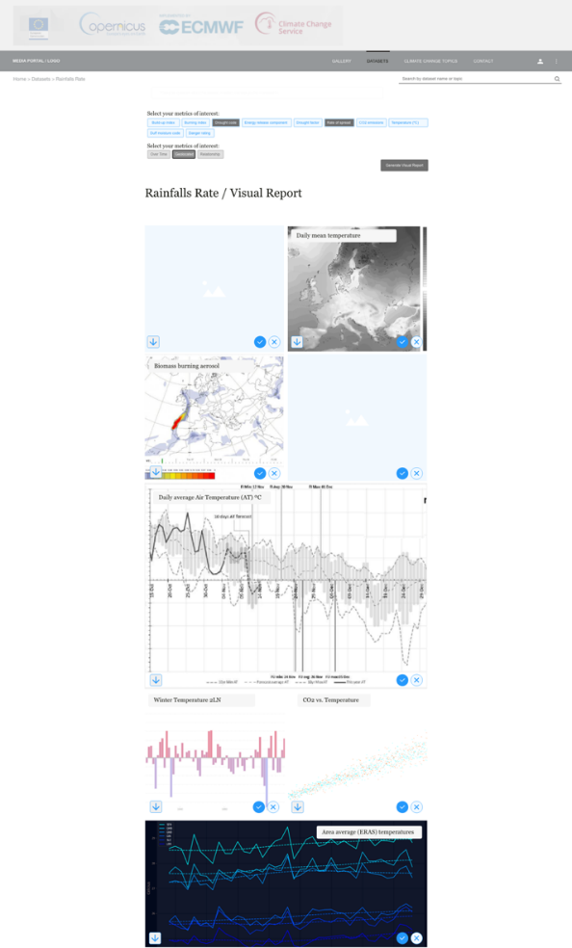
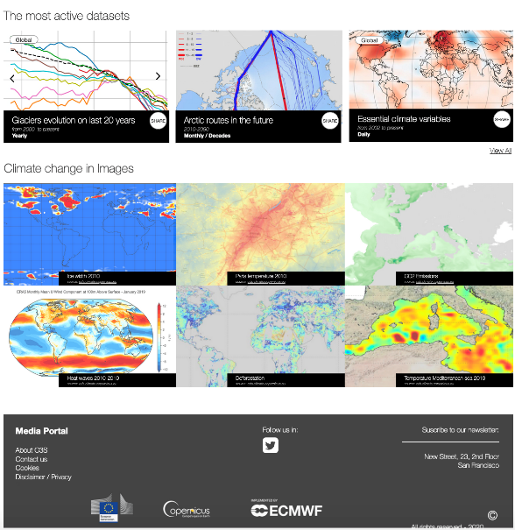
Estamos testeando el primer prototipo interactivo para evaluar si la herramienta ayuda a encontrar más facilmente los datos de interès.
...Quereis participar?

Slide 22
Isadora.jimenez@bsc.es
@isadorachristel
S2S4E project has received funding from the Horizon 2020 programme under grant agreement n°776787. The research leading to these results is part of the Copernicus Climate Change Service (C3S) (Contract number: C3S_429g_BSC), a programme being implemented by the European Centre for Medium-Range Weather Forecasts (ECMWF) on behalf of the European Commission.The content of this presentation reflects only the author’s view. The European Commission is not responsible for any use that may be made of the information it contains.

